Slide 1
健康科技公司如何智能化

Slide 2
健康科技公司如何智能化
導言：
遵循資料分析流程的步驟：詢問、準備、處理、分析、分享和行動。
情境：
數據分析師就職於領先的女性健康產品製造商，任務是分析智慧設備數據，發掘成長機會。
公司聯合創辦人兼首席創意官，利用智慧型裝置健身數據推動成長。
研究消費者的使用模式，並透過洞察力來制定公司的行銷策略。

Slide 3
角色和團隊
人物：
Ur：Bx的共同創辦人兼首席創意長。
Mur：Bx共同創辦人兼數學家，Bx管理團隊的重要成員。
Bx 行銷分析團隊： 一組數據分析師，負責收集、分析和報告數據，為 Bx 的行銷策略提供指導。
產品：
Bx應用程式： 提供使用者有關活動、睡眠、壓力、月經週期和注意習慣的健康數據。它可與 Bx 的智慧健康產品連接。
Leaf：Bx的經典健康追蹤器，可作為手鐲、項鍊或夾子佩戴，追蹤活動、睡眠和壓力。
Time：一款將經典計時器與智慧科技結合的健康手錶，可追蹤活動、睡眠和壓力。它可與 Bx 應用程式連接。
Spring：一款利用智慧技術追蹤每日水攝取量的水瓶，可與Bx應用程式連接，監測水合程度。
Bx會員：基於訂閱的計劃，為用戶提供個人化的營養、活動、睡眠、健康與美容以及心態方面的指導，根據用戶的生活方式和目標量身定制。

Slide 4
公司介紹
由Ur和Mur創立的 Bx 是一家著名的高科技公司，專門生產以健康為重點的智慧產品。Bx利用烏爾的藝術背景，精心設計了精美的技術，旨在為全球女性提供資訊和靈感。透過收集有關活動、睡眠、壓力和生殖健康的數據，Bx讓女性了解自己的健康狀況和生活習慣。自 2XXX年成立以來，Bx已經歷了快速發展，成為以科技為驅動的女性健康領導者。
到 2XXX年，Bx 向全球擴張，推出了各種產品，並透過許多線上零售商和自己的電子商務平台進行銷售。公司採用多元化的行銷策略，投資於廣播、廣告看板、印刷品和電視等傳統媒體，同時廣泛關注數位行銷管道。 Bx在Google搜尋、Facebook、Instagram 和 Twitter 等平台上保持活躍，並在 YouTube 上投放影片廣告，在網路上投放展示廣告。

Slide 5
產生成果報告
1：明確業務任務
2：所有資料來源的說明
3：任何資料清理或處理的記錄
4：我的分析摘要
5：可視化支持和發現主要
6：我根據分析提出的三大建議

Slide 6
詢問
問：
確定業務任務
答：
1. 智慧型設備的使用有哪些趨勢？
2. 這些趨勢如何適用於 Bx 客戶？
3. 這些趨勢如何影響 Bx的行銷策略？

Slide 7
準備
問:
所有資料來源的說明
答:
用於分析的主要數據來源是 FitBit 健身追蹤器數據，根據 CC0：公共領域授權提供，可透過 Mobius 存取。此資料集包含 30 位同意提交資料的 Fitbit 使用者的個人健身追蹤器資訊。
符合 ROCCC 的指導方針：
可靠性：低-資料集是從性別未知的 30 個人中收集的。
原創性：低-使用 Amazon Mechanical Turk 收集的協力廠商資料。
綜合性：中等-資料集包含多個欄位，涉及日常活動強度、消耗的卡路里、每日步數、每日睡眠時間和體重記錄。
現時性：中度-資料是幾年前的，但人們的生活習慣在幾年內不會改變引用：高- 資料收集者和來源有據可查
引用：高-資料收集者和來源有據可查

Slide 8
處理
問:
任何資料清理或處理的記錄
答:
在Visual Studio中使用R語言，將每個程式結果紀錄並存檔，並在該專案完成時，進行完整斷網封存，以便未來使用。

Slide 9
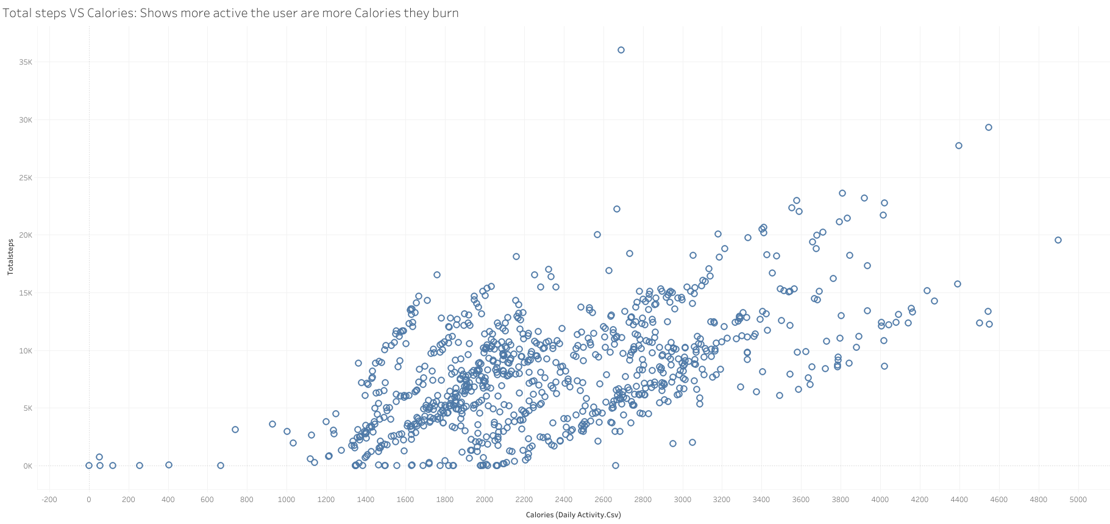
分析
分析摘要
使用者的步數與消耗的卡路里之間的相關性。可以從下圖中看到一種正相關關係：使用者越活躍，消耗的卡路里就越多。

Slide 10
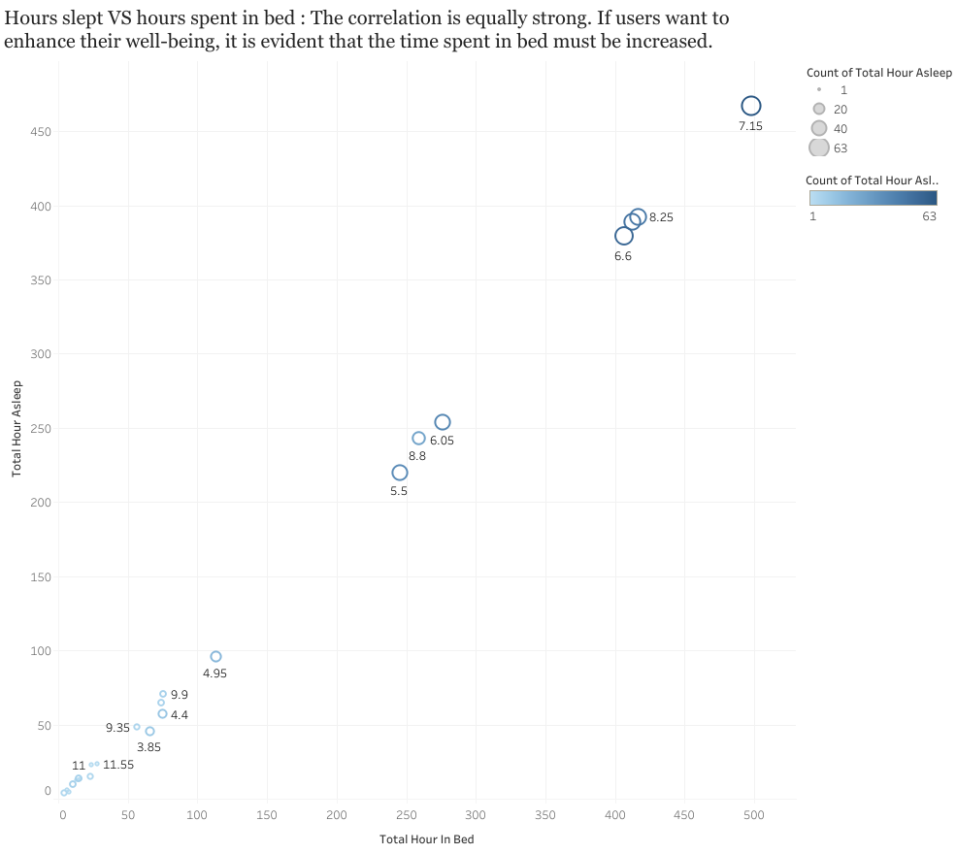
分析
分析摘要
睡眠時數與臥床時數之間的相關性。數據點非常接近，相關性同樣很強。如果使用者想要提高身心健康，顯然必須增加在床上的時間。

Slide 11
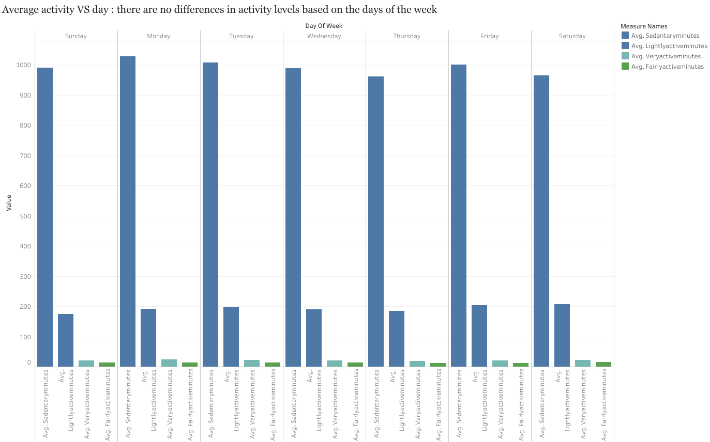
分析
分析摘要
雖然平均久坐活動明顯占主導地位，但一周中不同天數的活動量似乎沒有差異，無論活動類型如何。

Slide 12
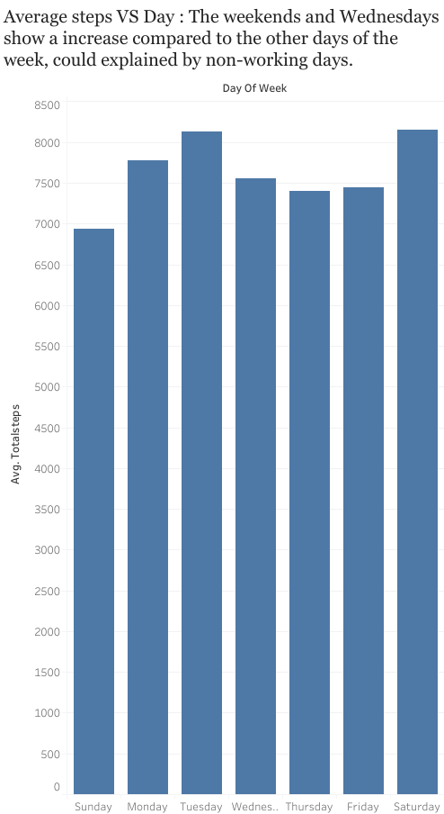
分析
分析摘要
週六和週二與一周中的其他日子相比略有增加，原因可能是非工作日。

Slide 13
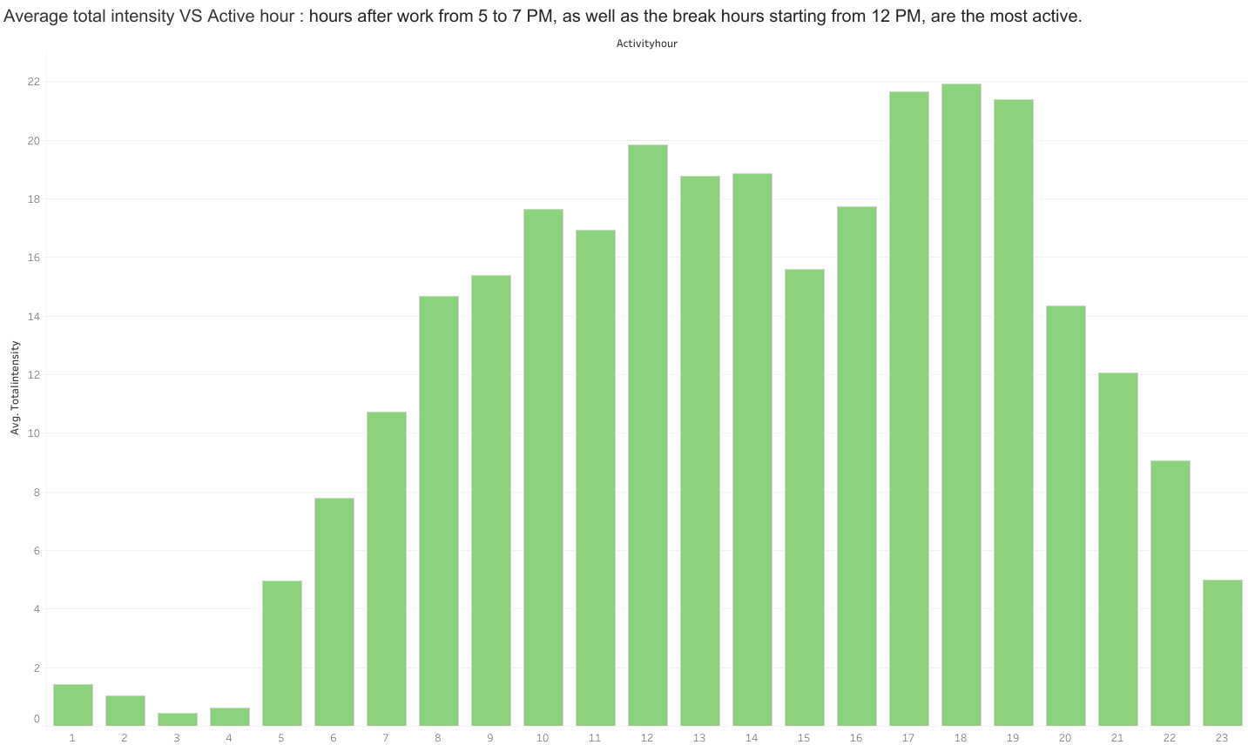
分析
分析摘要
最活躍的時間是下午 5 點到 7 點下班後，以及從中午 12 點開始的休息時間。

Slide 14
分享
問題：
1.客戶使用智慧型設備的趨勢有哪些？
2.這些趨勢如何影響 Bx 的行銷策略？
答案：
1.智慧型設備使用趨勢：
尖峰活動時間：下午 5 點至 7 點和晚上 12 點。
週末和週三略有增加。
平日活動量無明顯差異。
2.行銷策略：
針對活動高峰時段進行行銷。
考慮非工作日的促銷活動。
根據使用趨勢優化策略。

Slide 15
行動
五大建議
在活動高峰時段設定提醒，以便在未達到卡路里目標時讓使用者進行體能訓練。
記錄平均起床時間，建議最佳就寢時間，以便更好地休息。
創建各種活動計劃，以適應不同的日程安排和偏好。
將使用遊戲化，以激勵用戶實現目標並提高參與度。
利用數據驅動的洞察力，不斷優化行銷活動。

Slide 16
感謝聆聽
歡迎提問
若問題回答不完整，還請告知

